Slide 1



Nombres
Calcul
Géométrie
OGD/ALG/PROBA
Mesure
Connaitre les polygones

Slide 2




OBJECTIF(S) DE LA SÉANCE
©www.laclassedemallory.net
  GEOMETRIE
  Connaitre la notion de polygone
  Caractériser et nommer différents polygones

Slide 3




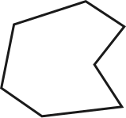

QU’EST-CE-QU’UN POLYGONE ?
POLYGONE = figure géométrique plane, fermée et dont les côtés sont constitués de segments (tracés à la règle).
Cette figure est un polygone.
Ces figures ne sont pas des polygones.

Slide 4



QU’EST-CE-QU’UN POLYGONE ?
POLYGONE => possède des côtés et des sommets
Sommets
Côtés

Slide 5



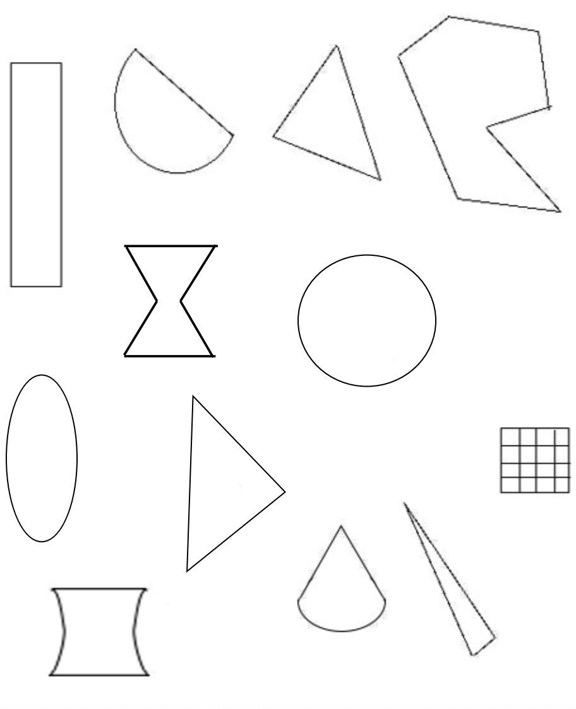

MINI TEST
Polygones ? Pourquoi ?
Combien de côtés ?
A
D
C
B
E
H
F
G
K
J
I

Slide 6
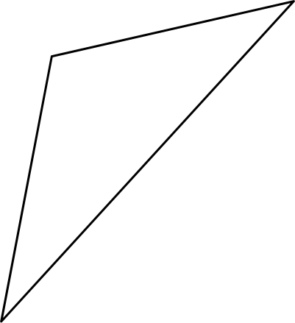
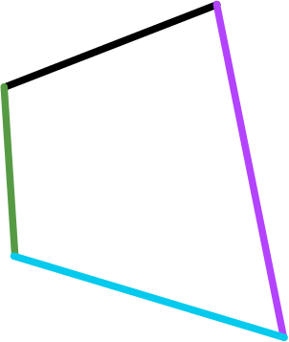
LE TRIANGLE ET LE QUADRILATÈRE
On classe et on nomme les polygones en fonction du nombre de côtés ou sommets.
TRIANGLE => 3 côtés QUADRILATERE => 4 côtés

Slide 7
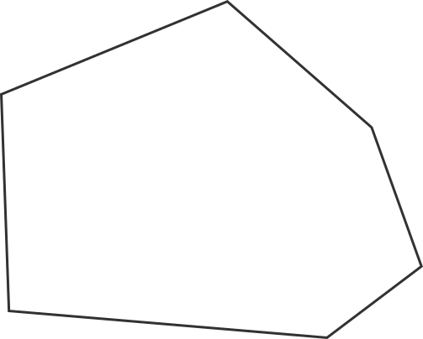
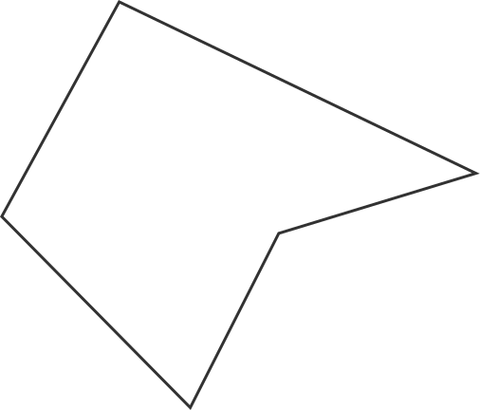
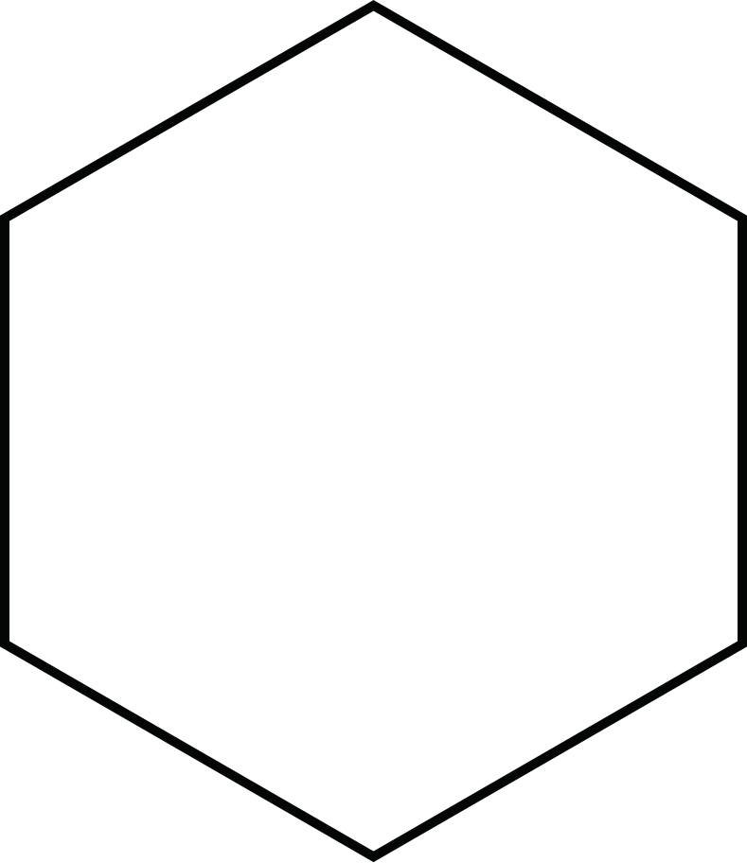
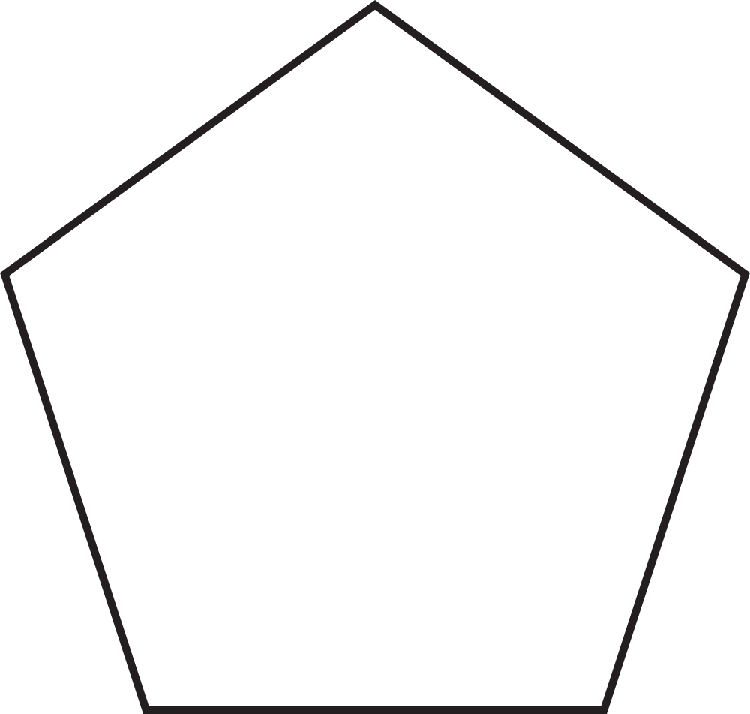
LE PENTAGONE ET L’HEXAGONE
PENTAGONE => 5 côtés HEXAGONE => 6 côtés

Slide 8
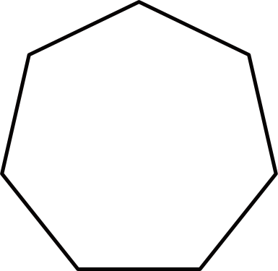
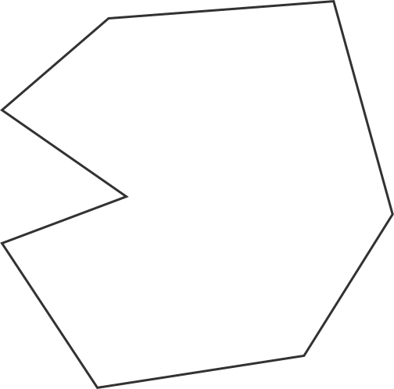
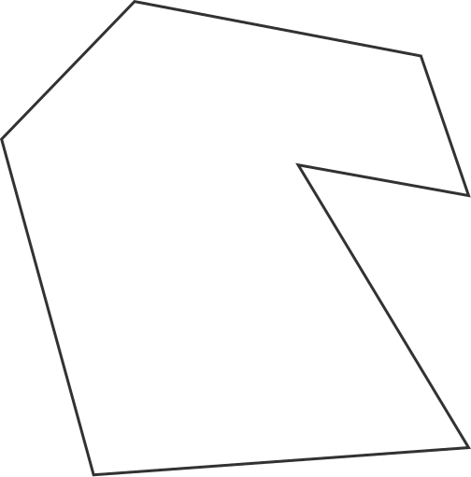

L’HEPTAGONE ET L’OCTOGONE
HEPTAGONE => 7 côtés OCTOGONE => 8 côtés

Slide 9
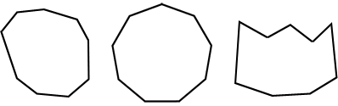
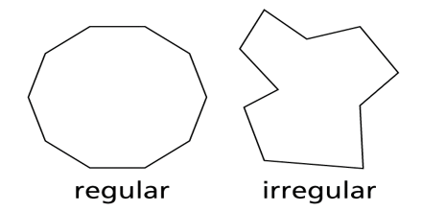
L’HEPTAGONE ET L’OCTOGONE
NONAGONE => 9 côtés DECAGONE => 10 côtés

Slide 10
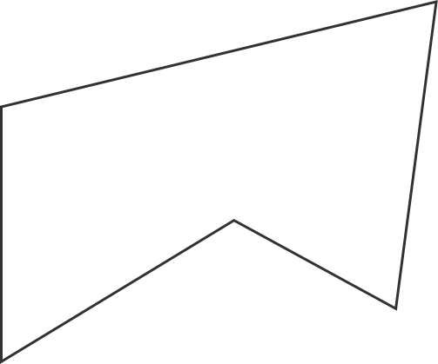
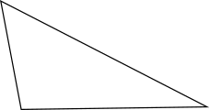
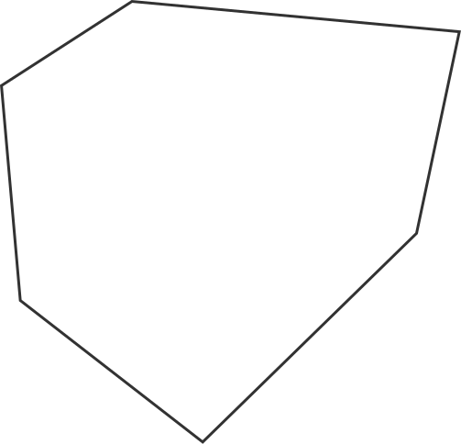
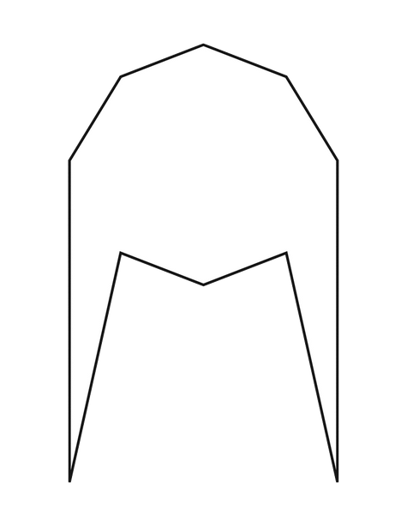
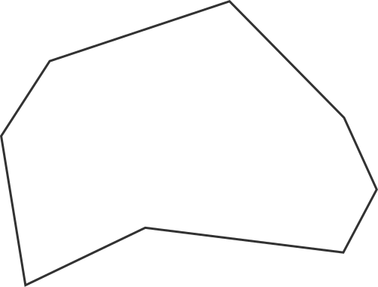
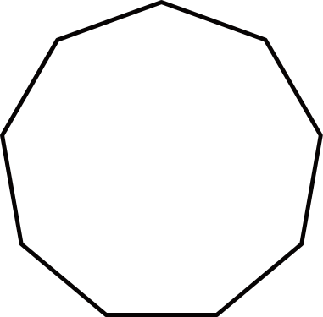
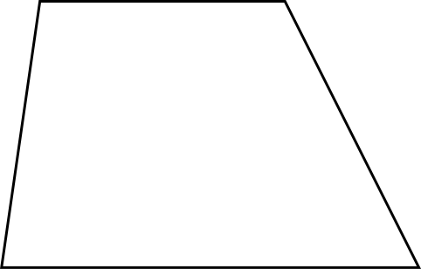
MINI TEST
Nomme les polygones
C
A
E
G
F
B
H
D

Slide 11



L’ESSENTIEL À RETENIR

